Slide 1
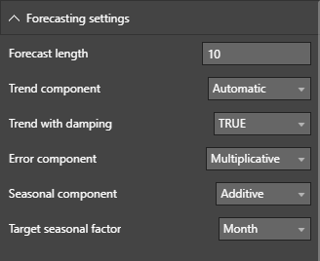
2
6
5
3
4
1

